Slide 1
Chapter 5
Youngji Kim

Slide 2
안드로이드 모바일 서비스 진단
1

Slide 3
5.1 가상 취약점 진단 테스트 환경 구성
AndroidLabs
https://securitycompass.github.io/AndroidLabs/index.html
파이썬 환경 설정
Easy_install 설치
Pip 설치
Blinker / cherrypy / flask / flask-sqlalchemy / simplejson / web.py
2.7.13 버전
OWASP ( Open Web Application Security Project )
국제 웹 보안 표준 기구

Slide 4
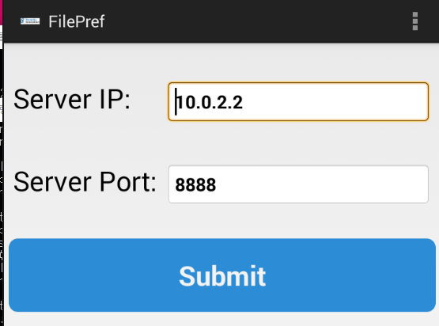
5.1 가상 취약점 진단 테스트 환경 구성
Dinesh/Dinesh@123$ or jack/Jack@123$

Slide 5
5.3 안전하지 않은 데이터 저장
동영상, 음악, 광고 콘텐츠 등..
자동 업데이트
유료 결제라면?
다른 서버에 다운 받아 놓고 활용!
FTP 서비스나 웹 서비스의 접근 제한이 허용되는 계정 정보 포함!
XML에 정보 평문 저장 -> 암호화로 고쳐짐
Open API 이용 -> 인증키값 & 계정정보

Slide 6
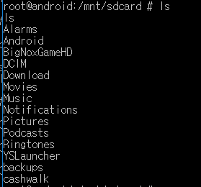
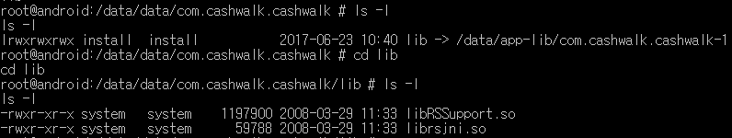

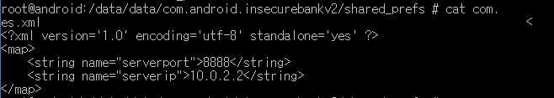
5.3 안전하지 않은 데이터 저장
정보가 포함된 파일을 제공하기 위해..
대부분 /mnt/sdcard 에
필요에 따라 /data/data/<패키지명>에 저장

Slide 7
5.3 안전하지 않은 데이터 저장
중요 정보 포함된 파일 생성 시 개발 단계에서..
openFileOutput 함수 Private Mode 매개변수로 호출
일반 사용자가 해당 파일에 접근 불가
루트 권한만 접근할 수 있는 dir에 app이 생성하는 파일 저장
암호화 알고리즘 적용
-> 최선은 디바이스 자체에 파일 저장하지 않는 것!

Slide 8
5.4 취약한 서버 측 제어
XML에 사용자 계정 정보 포함한다면
디컴파일 시 노출될 가능성 큼
서버 측에서 클라이언트 디바이스에서 넘어온 값을
별다른 인증 없이 신뢰하면 문제 발생
Burp Suite
프록시 사용하여 HTTP request 가로채 분석 및 수정 가능
프록시
임시 저장소
PC를 프록시로 이용하면 클라이언트 -> 프록시 서버 -> 서버 행

Slide 9
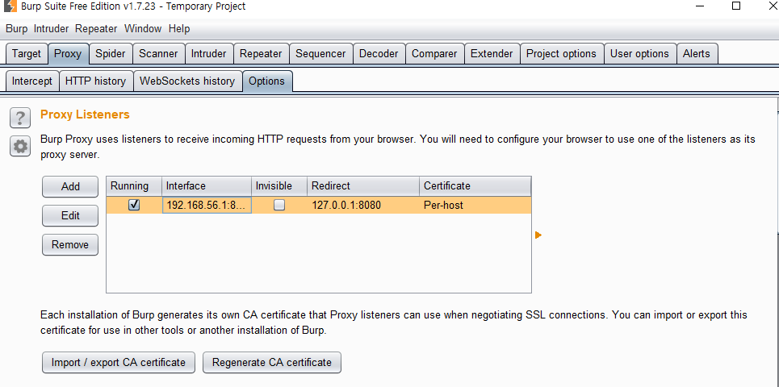
5.4 취약한 서버 측 제어
ㅁㄴ

Slide 10

5.4 취약한 서버 측 제어
Intercept requests based on the following rules:
체크 시 프록시 허락이 있어야 서버로 전송
매개변수 값 조작 시 체크 필요
매개변수 조작 취약점 -> 유효성 검사!
사용자 세션 검사
데이터 유형 검사, 문자열 범위 검사, 최대/최소 길이 설정, Null 값 허용 여부 등

Slide 11
5.6 불충분한 전송 계층 보호 (비암호화 통신)
취약한 암호 사용
영문 대/소문자, 특수문자, 숫자 조합 10자리 이상
흔한 단어 금지 등..
중요한 정보를 서버와 통신하는 구간에서는
SSL 통신이나 패킷 암호화 솔루션 반영!
Appuse
보안 테스트에 필요한 도구들을 모아 놓은 가상 이미지
Android – emulator와 관련 / adb shell..
Tools – 진단 관련 / 와이어샤크, 버프 프록시 …
Reversing – 역공학 관련 / dex2jar, apktool…
Reframeworker – app 실행 중 조작 환경 / 인터넷 권한 설정, jar 활/비활성화…
Training – 모의 침투 대상 앱 / exploitMe HTTP…

Slide 12
5.6 불충분한 전송 계층 보호 (비암호화 통신)
로컬 주소
PC : 127.0.0.1 / Mobile : 10.0.2.2
SSL(secure socket layer)
전송 계층에서 보안 통신과 무결성의 보장 위해 사용
Application layer에서 포로토콜 관계 없이 사용 가능
TLS(Transport Layer Security)
인증서 이용해 연결 확인
인증서는 보안 서버에 존재
데이터 암호화, 클라이언트 확인
CA / 자가 서명

Slide 13
5.7 소스코드 내의 정보 노출
디버깅 모드로 변환 후 정보 노출 가능성
소스코드 난독화 필요
Proguard
오픈 소스 난독화 도구
매개변수명 의미 없게 변환 but 값은 안 변함
Dexguard
상용 난독화 도구 (AndroidEnv)
매개변수, 함수명 변환 + 프로그램 흐름 뒤섞고 암호화

Slide 14
5.8 중요한 정보 노출
콘텐츠에 대한 보안
Ex) 전자책 포맷 .epub
보통 e-book
임시 디렉터리(temp)에 Html, css 등 저장
압축 시 전자책 그대로 볼 수 있음
힙에 저장
사용자 입력 값, 그에 대한 결과 등 임시 값
메모리 영역
루팅 권한
모바일 서비스 계정 정보, 공인 인증서 비밀번호, 금융 비밀번호, 콘텐츠 서버 비밀번호 등
-> 2차 피해 가능!

Slide 15
5.8 중요한 정보 노출
힙 메모리 덤프
Gdb
Adb shell am dumpheap [pid] [filename]
File은 w권한 있는 디렉토리에 생성
앱 - 컨설팅 모의 해킹팀 개발
에뮬레이터에 앱 설치 후 메모리 검색 도구 활용 (T-search)
이클립스 – DDMS
Adb pull filename
Hprof-conv.exe
달빅 파일 -> 자바 파일
Platform-tools
Hex 뷰어로 정보 활용
내용 바뀌니까 매번 새 파일 덤프해야함

Slide 16
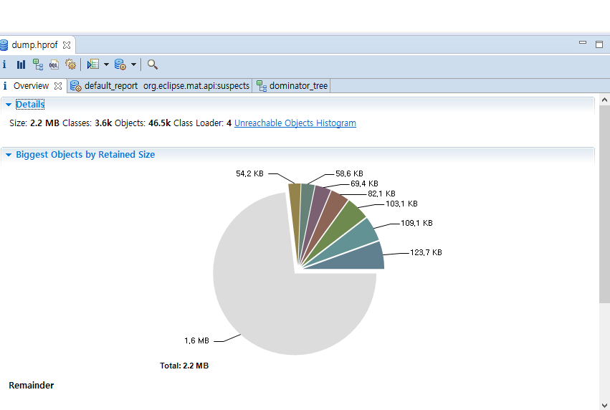
5.8 중요한 정보 노출
MAT (Memory Analyzer Tool)
이클립스 제공
메모리 누수
메모리 고갈
메모리 중요 정보 노출
개발 시 메모리 해제 필수!!

Slide 17
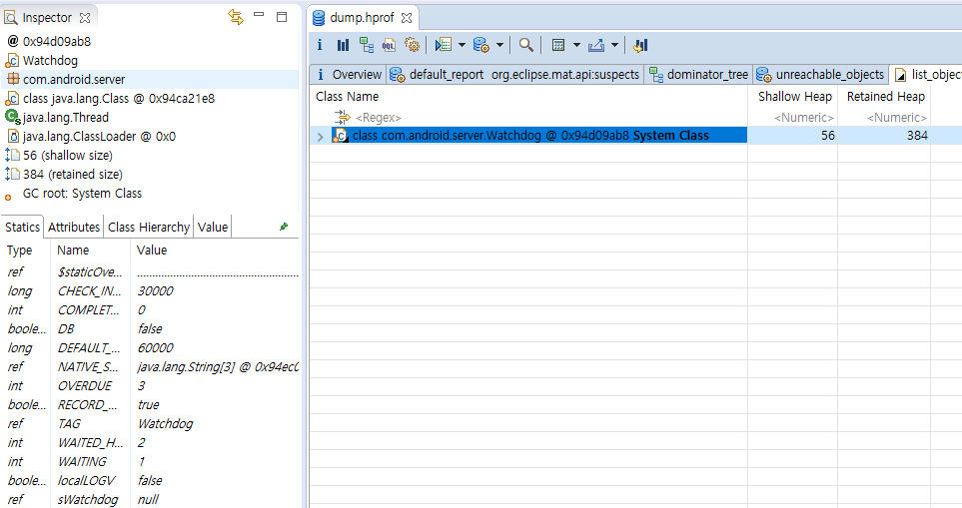
5.8 중요한 정보 노출
MAT (Memory Analyzer Tool)
이클립스 제공

Slide 18
5.9 로그 정보 노출
Adb logcat
D, w, e, I, …
다양한 정보
개발자에겐 유용하지만,
해커에게 정보 노출 쉬움!
민감한 정보, 세션 키, 중요 정보 등은..
로그에 노출 안 되게!
웹 서비스 취약점 항목 진단
대부분 OWASP TOP 10을 기준으로 함

Slide 19
5.11 앱 대응 방안 : 소스 코드 난독화
바이트코드 -> 디컴파일 쉬움!
리패키징
유명 앱 + 악성 코드 -> 앱의 위변조
중요한 부분 – N아 / 난독화
프로가드 (Proguard)
안드로이드 스튜디오 제공
오픈 소스 난독화 도구
매개변수명 의미 없게 변환 but 값은 안 변함

Slide 20
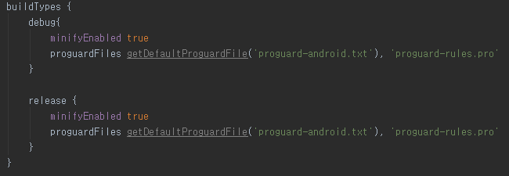
5.11 앱 대응 방안 : 소스 코드 난독화
Build.gradle
기본 난독화 규칙 proguard-android.txt
애플리케이션 자체에서 사용하는 난독화 규칙 proguard-rules.pro
함수명, 변수명 등은 난독화 됨
But
하드 코딩한 string type의 요소들은 난독화되지 않음
-> 상수 클래스에 모아서 사용하는 것 추천!

